Slide 1

1.3 Geografía contemporánea
*Aspectos Generales
1.3.1 Campos de acción de la ciencia geográfica.
1.3.2 Componentes y formas del entorno.
a) Físicos
b) Biológicos
c) Sociales
UN IDAD
1

Slide 2













c) Entorno social
ECOSISTEMA
ANTROPIZADO
UN IDAD
1
Biosfera.
Hábitat.
ABIÓTICO
BIÓTICO
Conjunto de estructuras humanas que interactúan con otros seres vivos (flora, fauna, vegetación) y con el medio físico que los rodea (Dachary y Arnaiz, 2006).

Slide 3
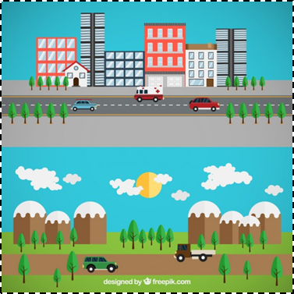
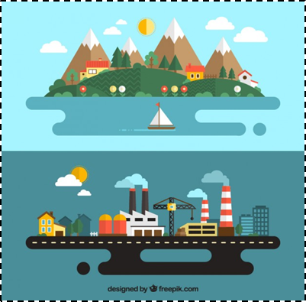
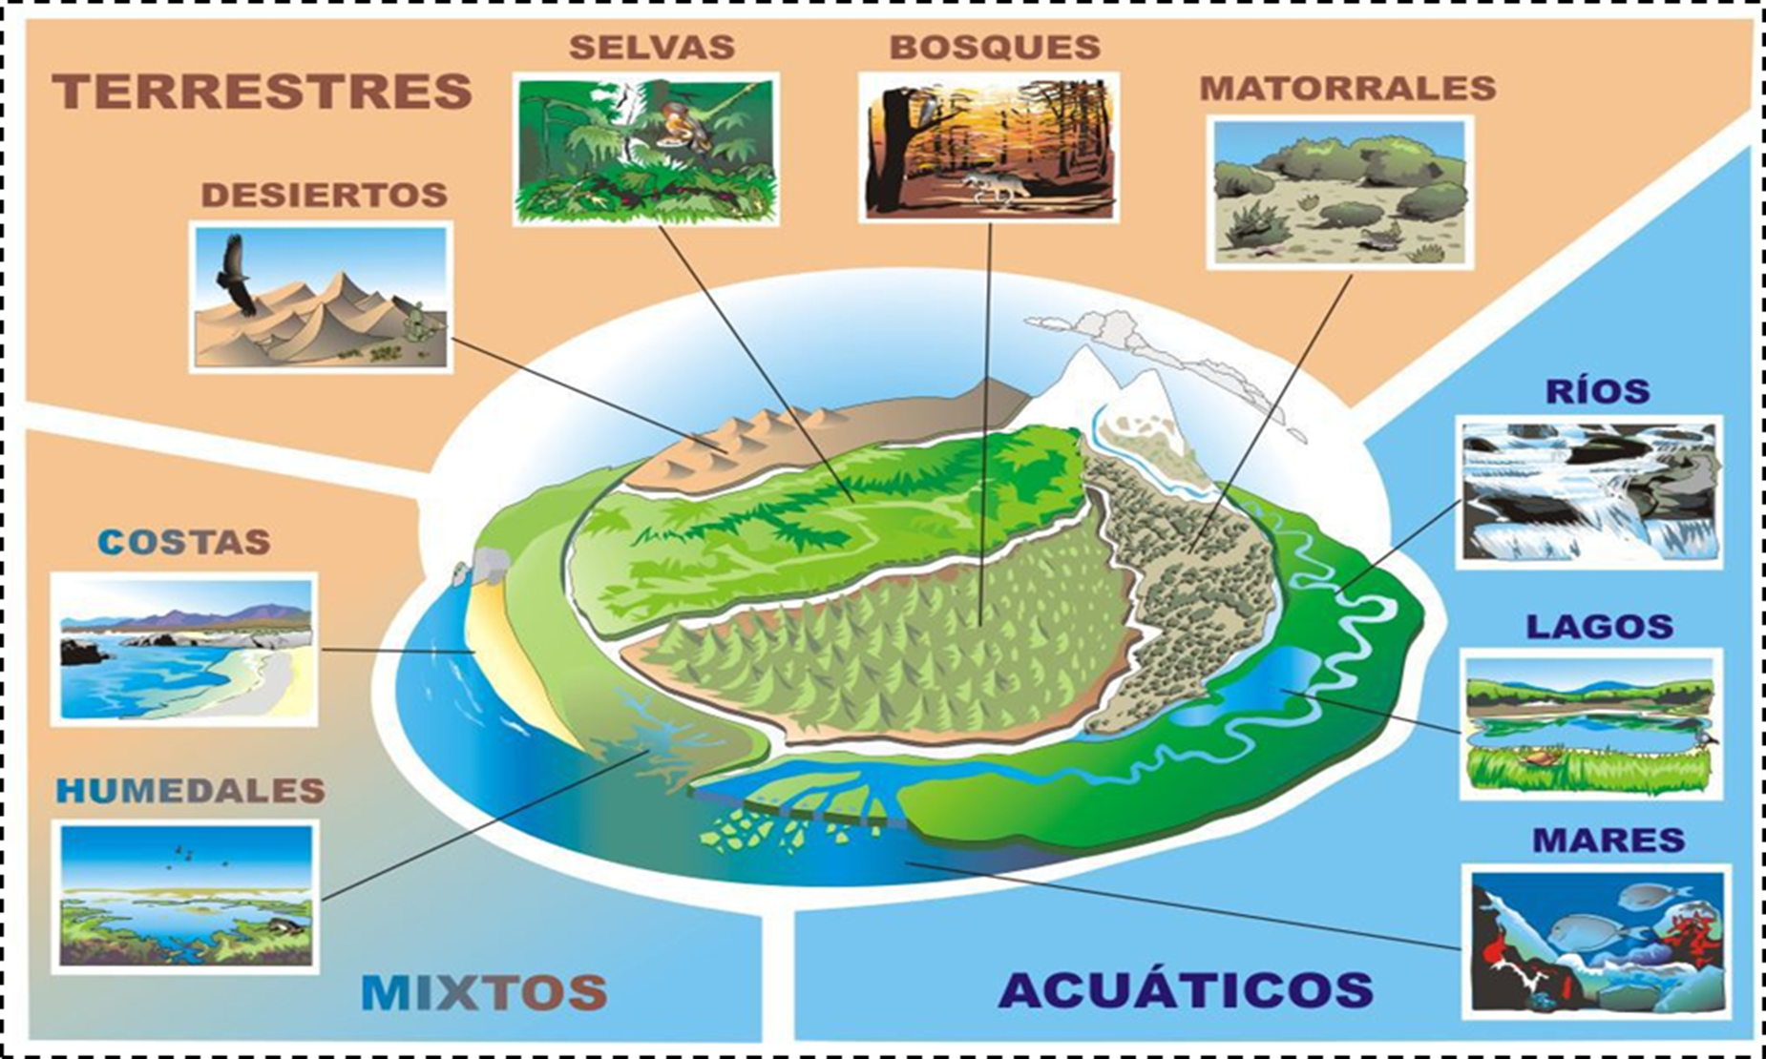
URBANO
UN IDAD
1
RURAL

Slide 4
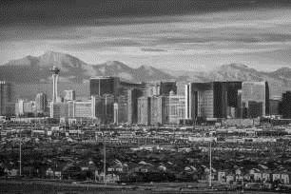
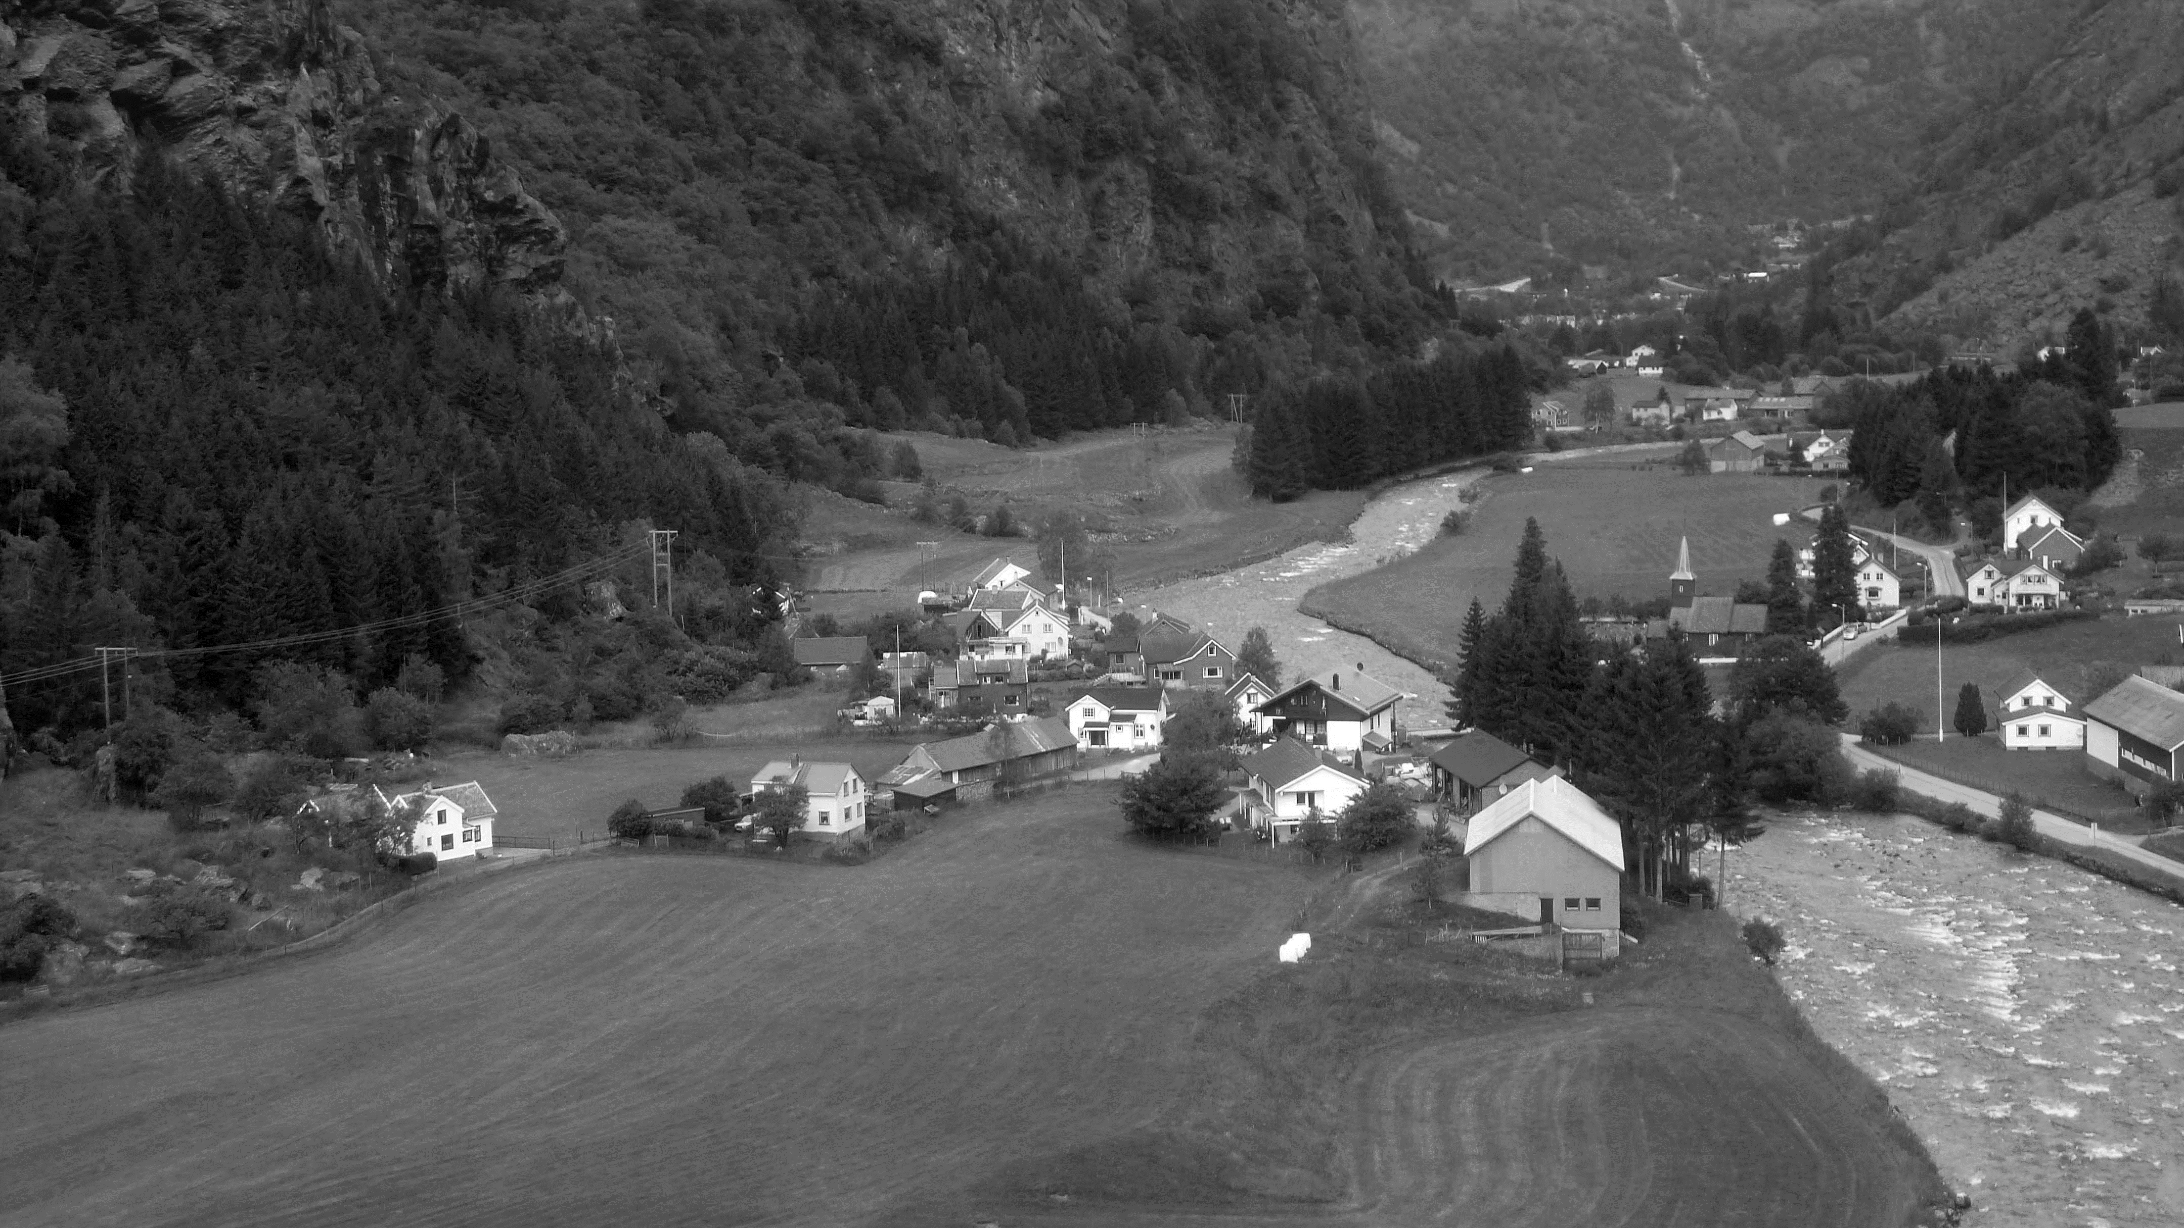
EA TERRESTRE : URBANO /RURAL
UN IDAD
1

Slide 5
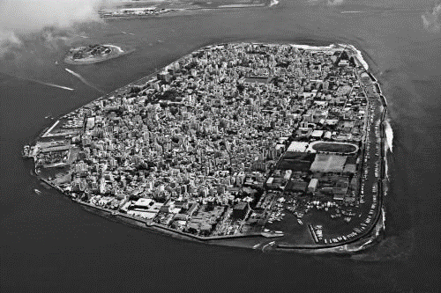
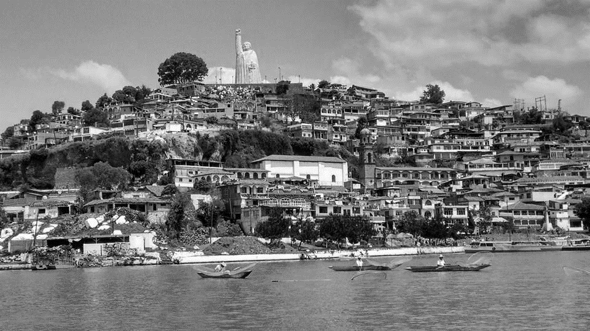
EA MIXTO : URBANO /RURAL
UN IDAD
1

Slide 6
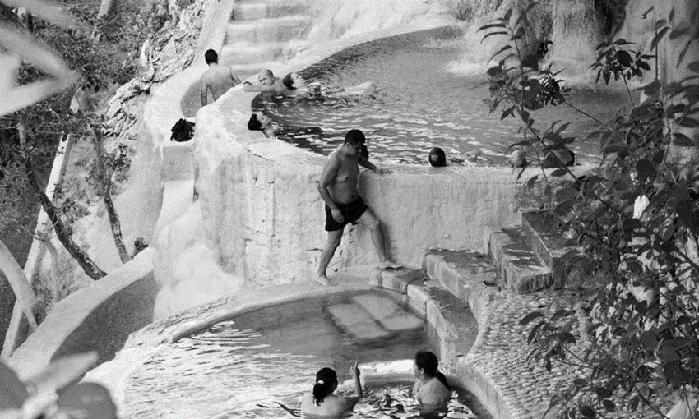
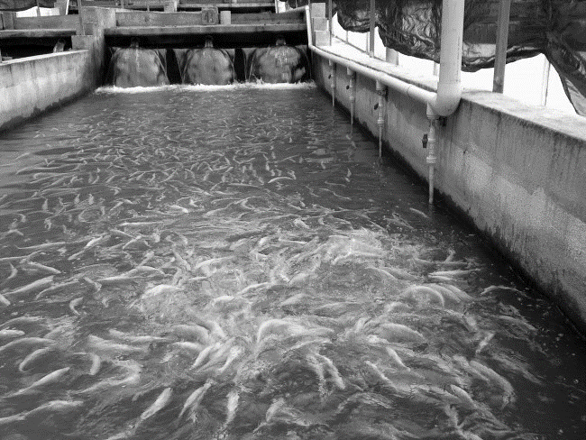
EA ACUÁTICO : URBANO /RURAL
UN IDAD
1

Slide 7
UN IDAD
1
URBANO
CIUDAD
CIUDAD JARDÍN
CIUDAD DORMITORIO
CIUDAD DISPERSA
RURAL

Slide 8
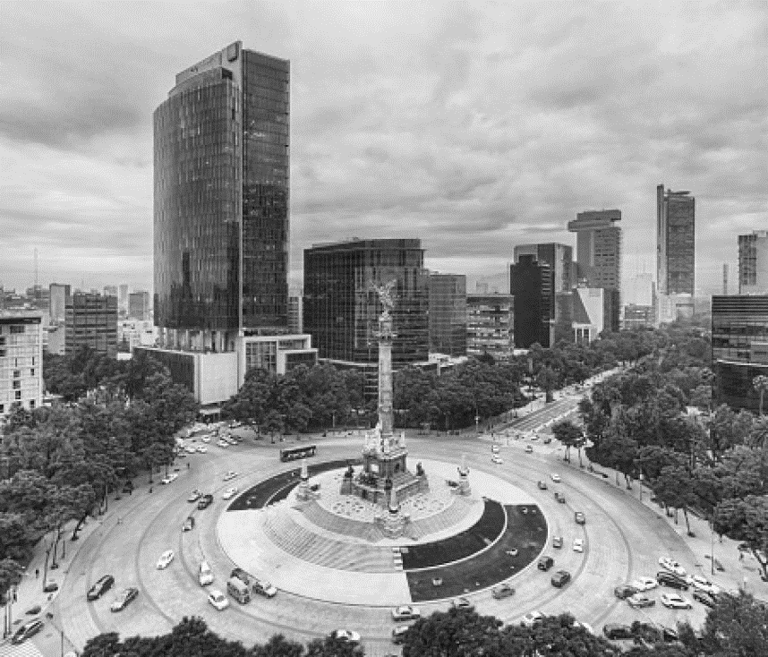
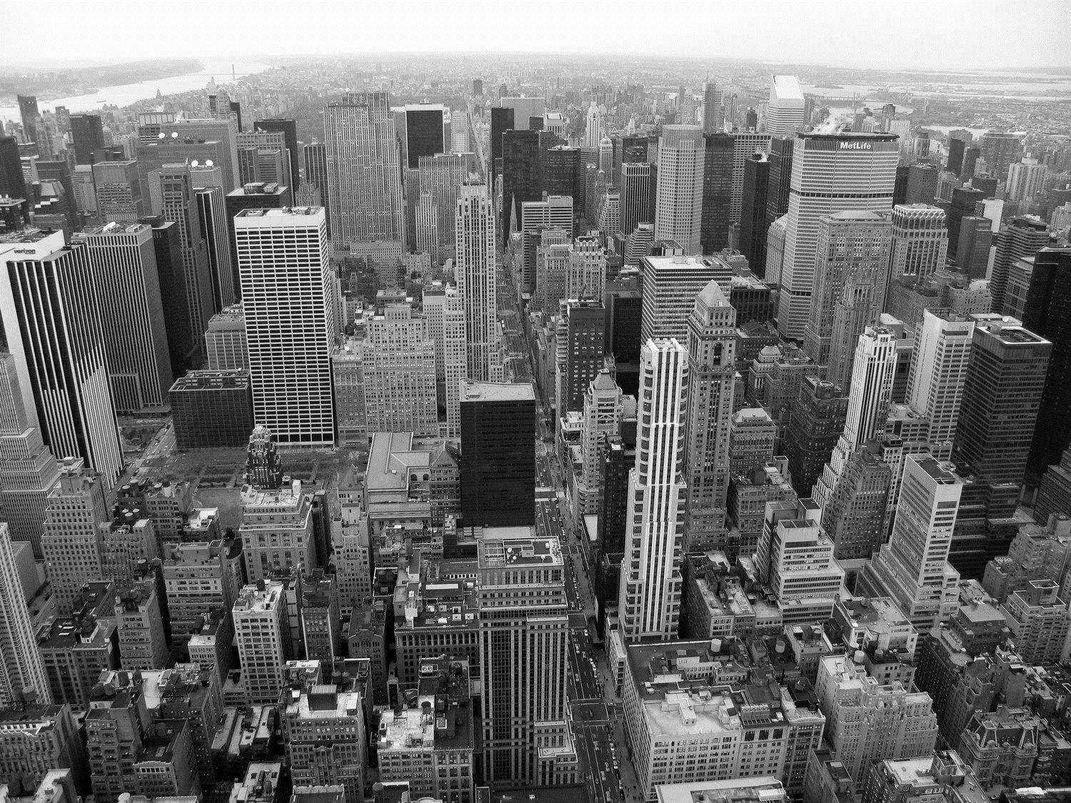
CIUDAD
UN IDAD
1

Slide 9
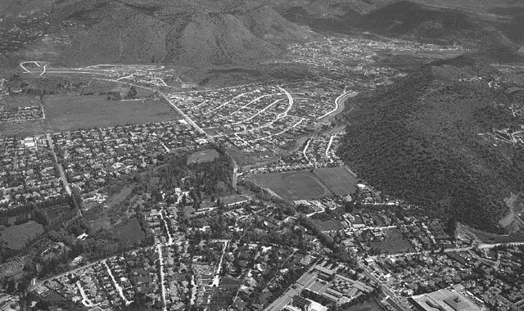
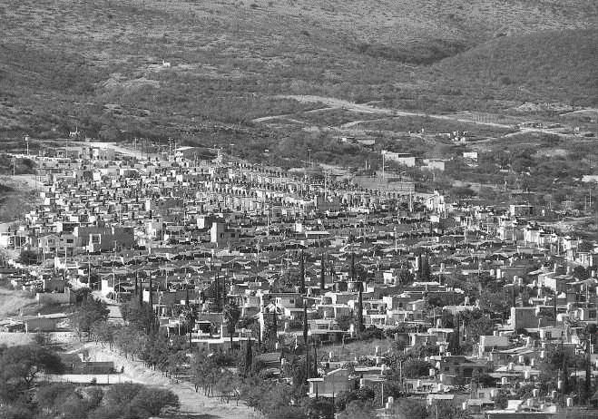
CIUDAD DISPERSA
UN IDAD
1

Slide 10
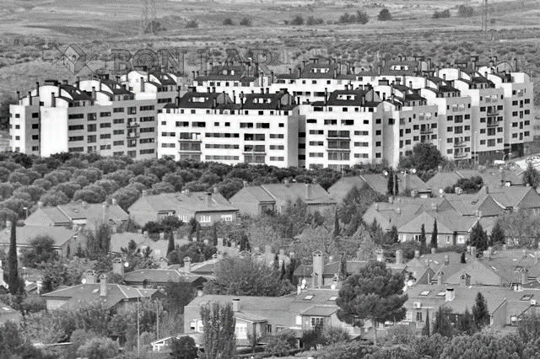
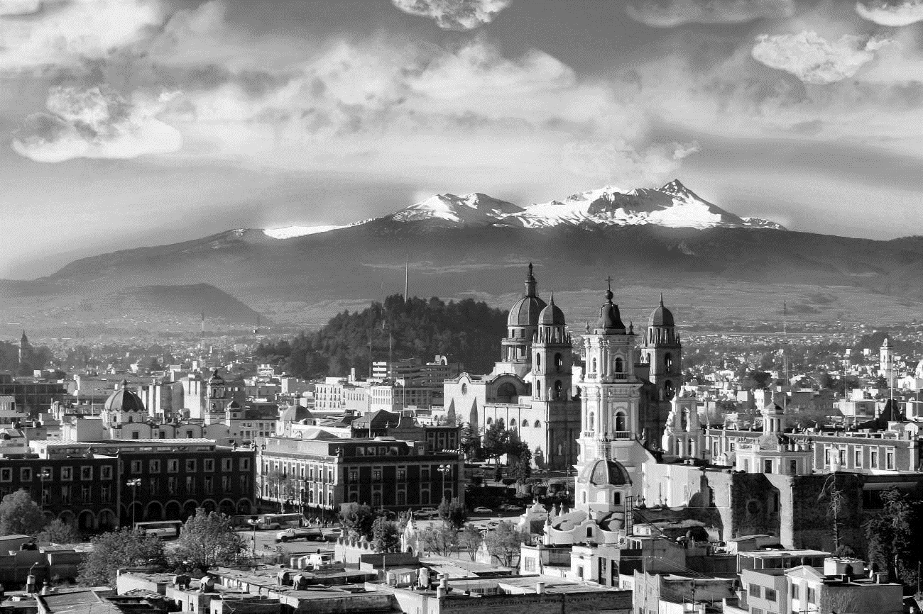
CIUDAD DORMITORIO
UN IDAD
1

Slide 11
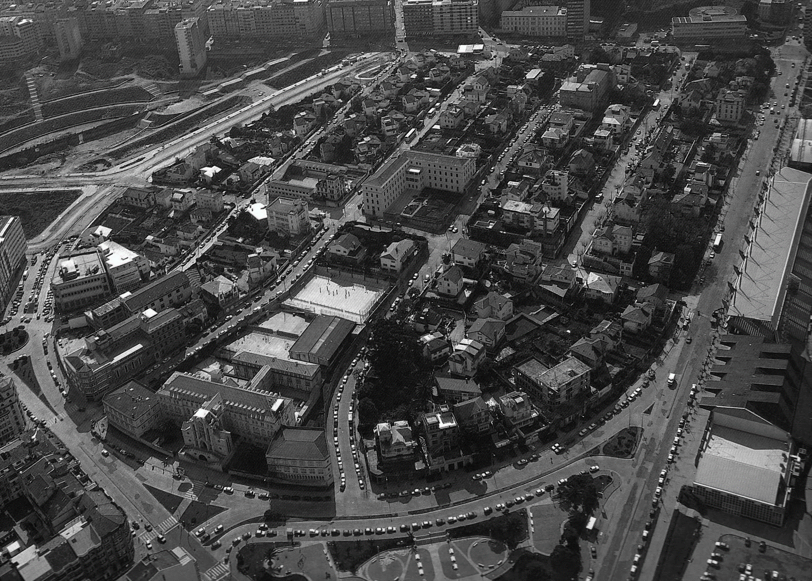
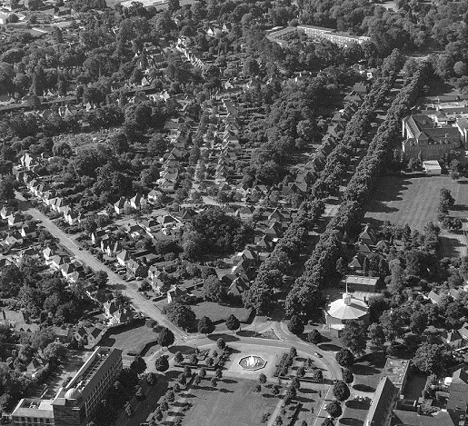
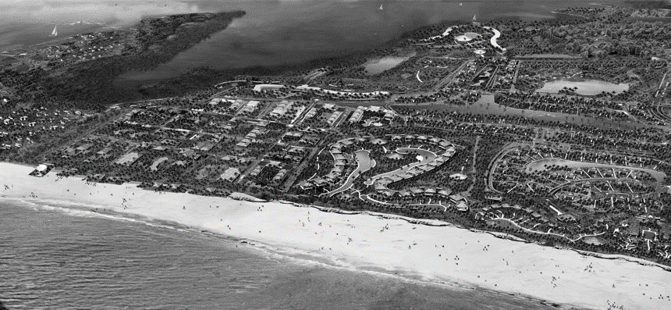
CIUDAD JARDÍN
UN IDAD
1

Slide 12
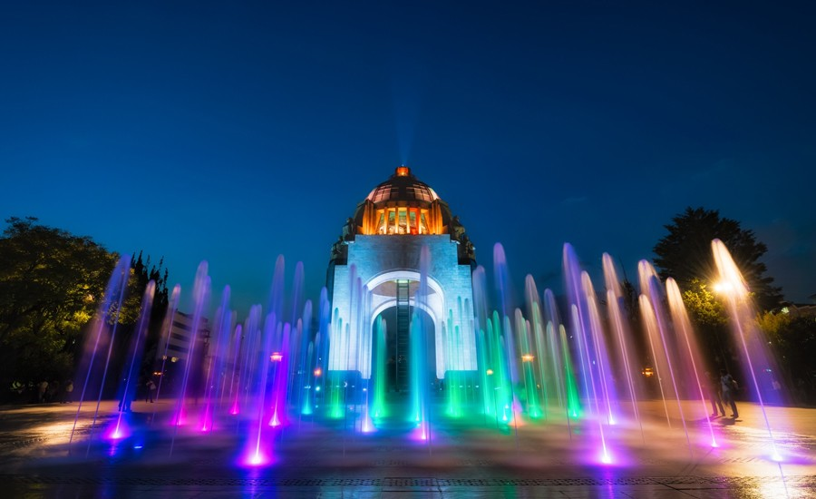
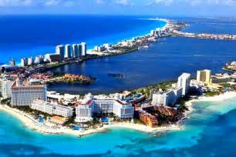
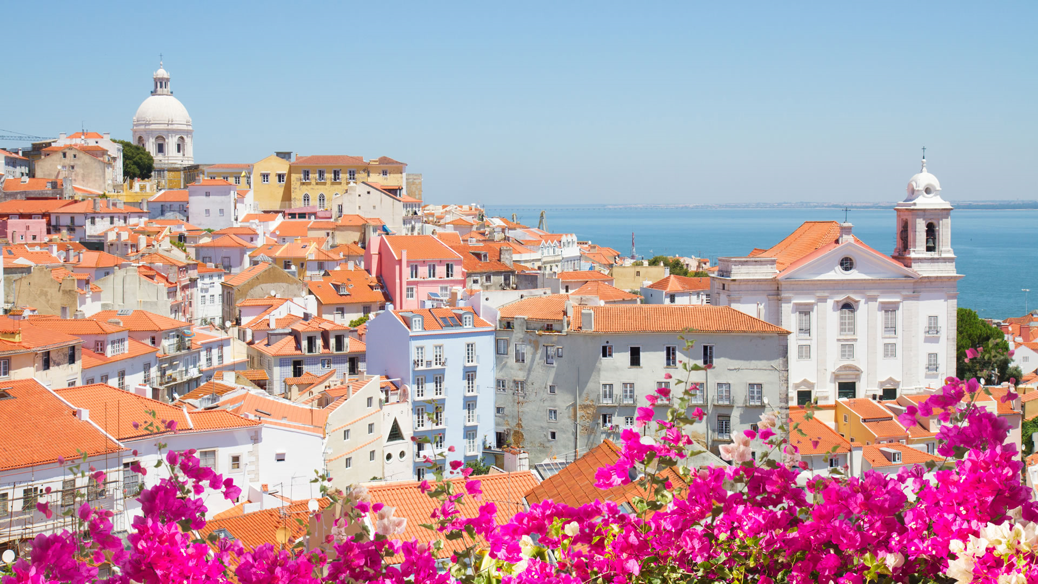
¿CIUDAD TURÍSTICA?
UN IDAD
1
Asentamiento urbano con predominio en atractivos culturales o naturales, que promueven el desarrollo de AT (Barrado y Calabuig, 2005).

Slide 13
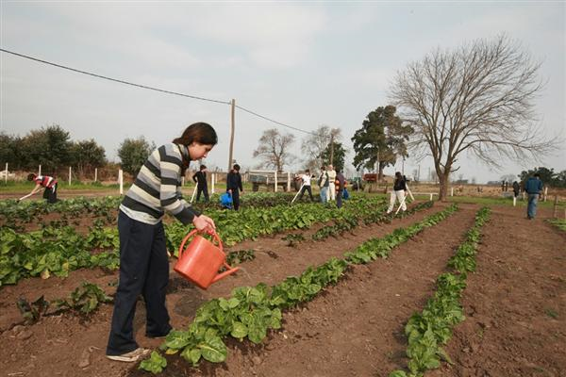
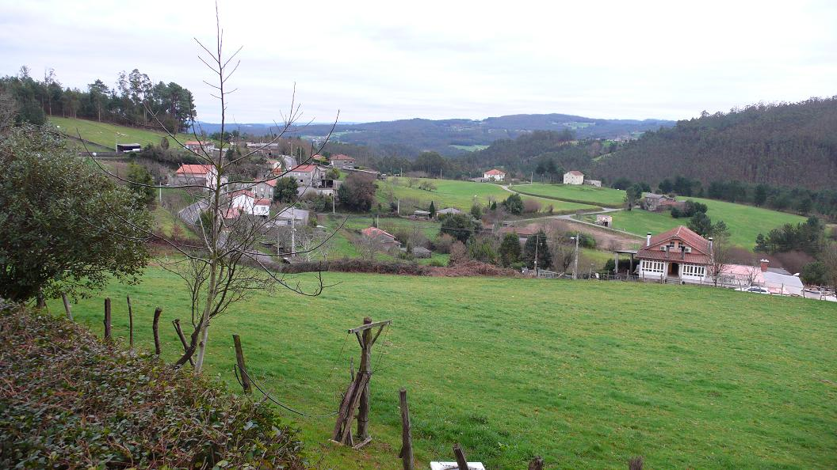
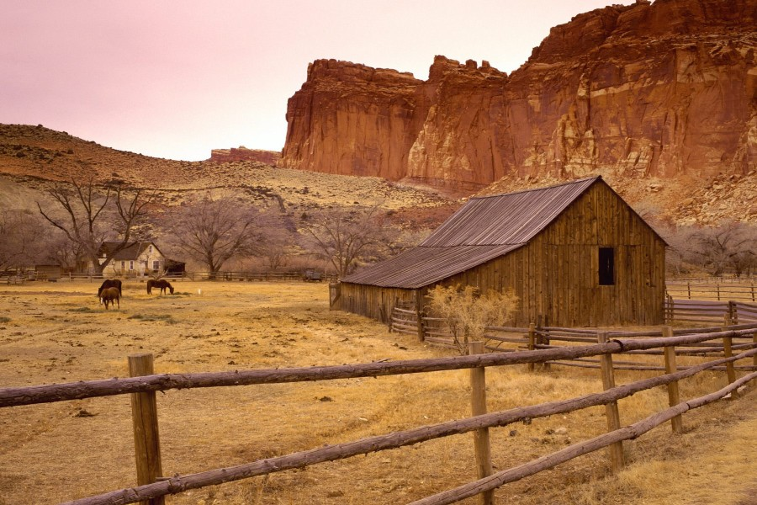
RURAL
UN IDAD
1

